Slide 1
A KÖZÖS
KŐMŰVESSÉGRŐL

Slide 3
KÖNYV – TUDÁS
Az érzékelt (“látott”) világhoz
kötött ismeretek halmaza
Az ismeretek
    – tanulhatók/taníthatók
    – felvett alaptételek köré – logikával rendezhetôk
    – szembeállíthatók
Az intellektus világa:
    – okos(kodó) emberek
    vitatkozás/fanatizmus
    – a formával foglalkozik
    – a részletek elfedik az egészet
„A S Z E M T A N A”
SZELLEMI TUDÁS
Az élményekbôl, felismerésekbôl
származó/felépülô belsõ tudás
Ez a tudás
    – megszerezhetô –
    de nem tanítható
    – bölcs mondásokba,
    hasonlatokba befoglalható
    – nincs szembenállás
Az intuíció világa
    – bölcs emberek,
    bölcs mosoly
    – a tartalommal foglalkozik
    – az egész tartalmazza a
    részleteket
„A S Z Í V T A N A”
Notes:
.
.

Slide 4
SZABADKŐMŰVESSÉG
Vázlat:
  „külső” vélemények
  „belső” álláspontok
  történet
  szervezeti felépítés, jelvények
  eszmék, szimbólumok
  eszközök
  összejövetelek, szertartások

Slide 5
SZABADKŐMŰVESSÉG
Mit „tudunk” róla:
  „nem hiába titkolóznak”:
    fekete mágia („Bafomet”–imádás)
    ember-áldozás („szűzek vére”)
    nemi kicsapongások
  összeesküvés-elmélet tárgya:
    egymás előnybe hozása
    emberek kihasználása
    „Világkormány”

Slide 6
SZABADKŐMŰVESSÉG
Vádak:
  Vatikán (jezsuiták)
  Leo Taxil és követői (hazai példák…)
Védekezés:
  hallgatás
  Nagy Töhötöm könyve
„A tudatlanság a káosz sötétsége
  a tudás a kozmosz fénye.”

Slide 7
SZABADKŐMŰVESSÉG
Mit „állítanak” önmagukról:
  nem titkos, hanem zártkörű társaság,
  amelynek vannak titkai is
  ősi szokások és hagyományok által
  meghatározott szimbolikus formákkal
  dolgozik
  „az isteni igazság keresésének tudománya”
  „erkölcsi rendszer, allegóriákba burkolva
  és szimbólumokkal bemutatva”

Slide 8
SZABADKŐMŰVESSÉG
„A szellemileg fiatal embereket
elvont tudásra csak szimbólumok
és hasonlatok segítségével lehet
megtanítani.”

Slide 9
SZABADKŐMŰVESSÉG
Történet:
  hagyomány:
    ókori misztérium-iskolák
      Egyiptom, Eleuzisz
    középkori hatások
      hermetikus tanok
      kabbala
      rózsakeresztes mozgalom
      templomos-rend

Slide 10
SZABADKŐMŰVESSÉG
Történet:
  hagyomány:
    Salamon templomának építése
    Hiram Abiff építőmester
    három segéd, akik megölik
  szimbólum:
    a mester a szellemi ember (egyéniség)
    a három segéd a személyiség
    mentális, asztrális, fizikai test

Slide 11
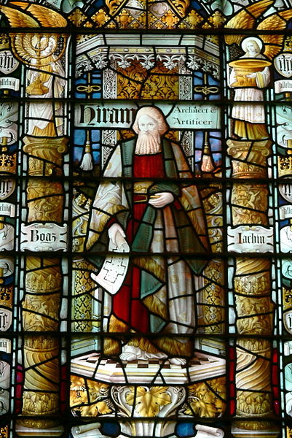
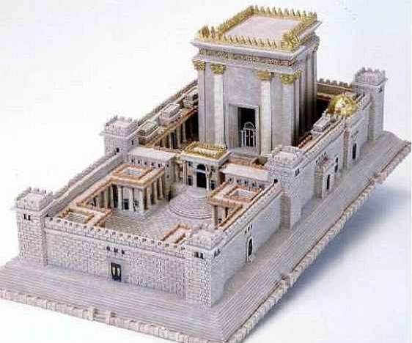
Salamon temploma
Hiram Abiff

Slide 12
SZABADKŐMŰVESSÉG
Történet:
  kezdetek: a katedrálisok építése
  operatív:
    valódi kőművesek (katedrálisok építõi)
  spekulatív (elmélkedő):
    nemcsak valódi kőművesek (1717)
    az eszmék követői
    „andersoni alkotmány” (1723)

Slide 13
SZABADKŐMŰVESSÉG
Történet:
  szétválások
    reguláris (skót) – 1717 óta
      követelmény az istenhit
        (a Világegyetem Nagy Építőmestere)
      összejövetelen vallások és politika tilos
    irreguláris (latin/francia) – 1726, 1735
      1877-tõl nem követelmény az istenhit
      „Szabadság, Testvériség, Egyenlőség”
      politizálás is lehet

Slide 14
SZABADKŐMŰVESSÉG
Történet:
  szétválások
    reguláris (skót)
      yorki rítus (1761)
    irreguláris (latin/francia)
      vegyes páholy: Le Droit Humain (1905)
      spirituális alap: Keleti Rend (2001)

Slide 15
SZABADKŐMŰVESSÉG
Történet:
  kiátkozás: XII. Kelemen (1738)
    „katolikusnak belépni tilos!”
    XIII. Leo (1884): „a sátán szolgái”
    II. Vatikáni Zsinat ‚de facto’ eltörölte
      Hittani Kongregáció (1983):
      „a belépés súlyos bűn,
      ami kizárja a hívőt a szentáldozásból”

Slide 16
SZABADKŐMŰVESSÉG
Történet:
  Leo Taxil (könyv 1882)
    1. fokra felvették (1881) – kizárták
    sátánizmus és egyéb feketemágia vádja
  A.E. Waite részletes cáfolata (könyv 1896)
  visszavonás: nyilvános előadáson (1897)
    minden csak kitalálás volt!

Slide 17
SZABADKŐMŰVESSÉG
Külső szervezeti felépítés
  a páholyokat a Nagypáholy fogja össze
  a Nagypáholyok közel függetlenek
    közös az alapeszme és a rítus
    nincs központi irányítás
    („Világkormány”)

Slide 18
SZABADKŐMŰVESSÉG
Belső szervezeti felépítés
  eredeti hármas tagolás:
    inas [1°]
    legény [2°]
    mester [3°]
  a „kék páholyok” ma is ezt használják
  a 18-19. században fokozatosan
  felosztották a mester-szintet 30 részre

Slide 19
SZABADKŐMŰVESSÉG
Belső szervezeti felépítés
  a hármas tagolás megmaradt:
    inas [1°]
    legény [2°]
    mester: a funkciók szerint [ 3° – 33°]
      Tökéletesség Páholya [ 4° – 14°]
      Rózsa-Kereszt káptalan [15° – 18°]
      Kadosh Tanács [19° – 30°]
      (Felső) Tanács [31° – 32°]

Slide 20
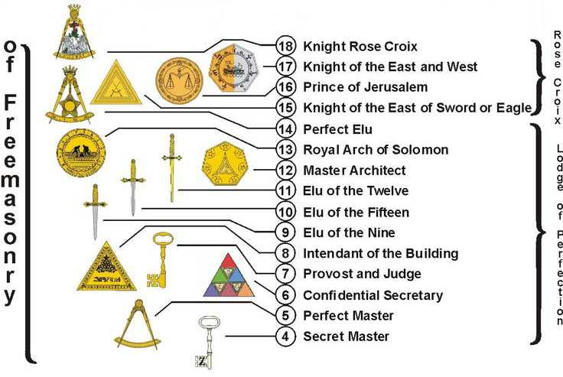
SZABADKŐMŰVESSÉG
Alsó fokozatok

Slide 21
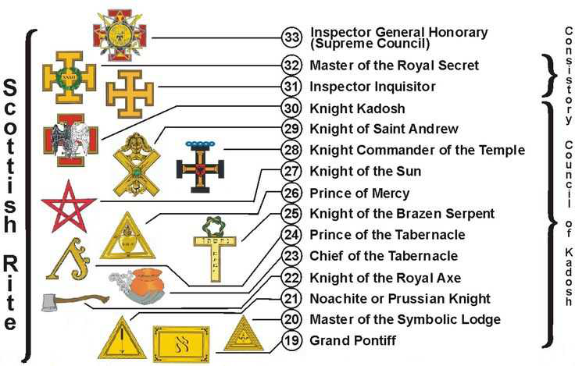
SZABADKŐMŰVESSÉG
Felső fokozatok

Slide 22
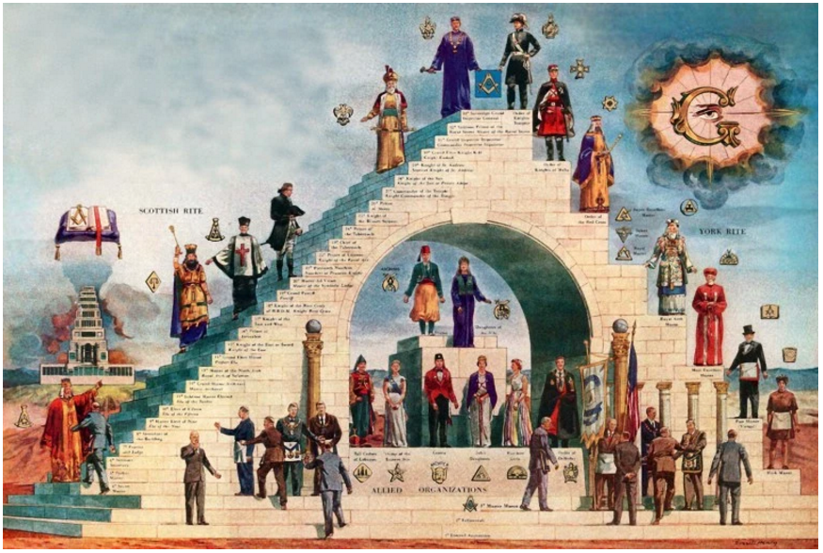
A Szabadkőművesek „családja”

Slide 23
A.&.A.S.R: Ancient and Accepted Scottish Rite
York Rite
A.&.A.S.R
Grand Orient de France
Magyar Symbolikus
Nagypáholy
Grande Lodge
Feminine de France
Le Droit Humain
Magyar Nagyoriens
Napraforgó Páholy
The Eastern Order
of International
Co-Freemasonry
E.O.I.C.F.
Keleti Rendje

Slide 24

SZABADKŐMŰVESSÉG
Szimbólumok:
– körző
– derékszög
– mindent látó szem
– oszlopok
– G
– szfinxek
– név, évszám (1886)
Magyar Szimbolikus
Nagypáholy

Slide 25

SZABADKŐMŰVESSÉG
Szimbólumok:
– körző
– derékszög
– lángoló csillag
– G
„Szabadság,
Egyenlőség,
Testvériség”
Magyar Nagyoriens

Slide 26

SZABADKŐMŰVESSÉG
Csak nők számára
Napraforgó Páholy
Grand Loge Feminine
de France

Slide 27

SZABADKŐMŰVESSÉG
Szimbólumok:
– körző
– derékszög
– ötszög
– G
– akácia-ág
Le Droit Humain
Nemzetközi Vegyes Szabadkőműves Rend

Slide 28

SZABADKŐMŰVESSÉG
Szimbólumok:
– körző
– derékszög
– lángoló csillag
– ötszög
– G
– akácia-ág
– jelige:
„Keletről jön a Fény”
Nemzetközi Vegyes Szabadkőműves Rend
Keleti Rendje

Slide 29
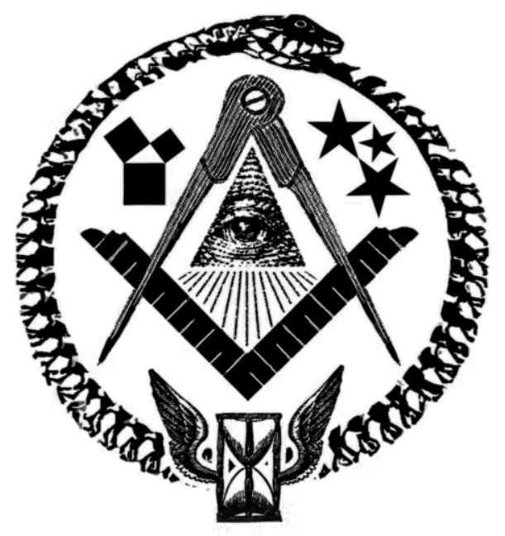
SZABADKŐMŰVESSÉG
Szimbólumok:
– körző
– derékszög
– mindent látó szem
– kígyó
– homokóra
– G (háromszög)
– csillagok

Slide 30
SZABADKŐMŰVESSÉG
Eszmék:
  testvéri szeretet, jótékonyság, igazság
  spirituális templom építése
  nem vallás, bár vallási jellegű
  magatartási előírások:
  andersoni alkotmány (1723)

Slide 31
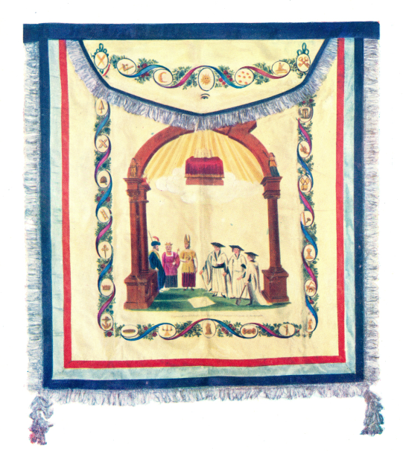
SZABADKŐMŰVESSÉG
Szimbólumok
  templom:
  oszlopok – előcsarnok – belső tér
  berendezés
  fokozatok
  eszközök
  ruházat: kötény, stb.
  G és akácia-ág

Slide 32
SZABADKŐMŰVESSÉG
Templom
  keletre tájolt – a bejárat nyugat felől
  minta: Salamon temploma
  két oszlop a kapu előtt:
    Boáz:
      északon – az anyag szimbóluma
    Jákin:
      délen – a szellem szimbóluma

Slide 33
Salamon temploma
Hiram Abiff

Slide 34
SZABADKŐMŰVESSÉG
Fokozatok:
  a tudatosság szintjeit képviselik
  „jelölt”
  inas [1°] : gyermekkor
  legény [2°] : ifjúkor
  mester [3°] : felnőtt kor
  a szellemileg érett ember

Slide 35
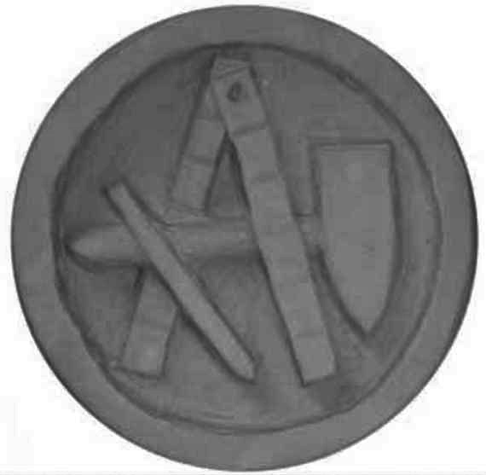
SZABADKŐMŰVESSÉG
Eszközök: inas, [1°]
  kőtörő kalapács
  véső
  mérőrúd (24 inch)
  faragatlan kő
  kétkezi munka

Slide 36
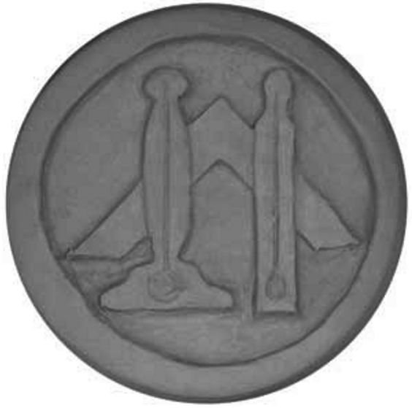
SZABADKŐMŰVESSÉG
Eszközök: legény [2°]
  derékszög
  szintező
  függőón
  faragott kő
  ellenőrzés

Slide 37
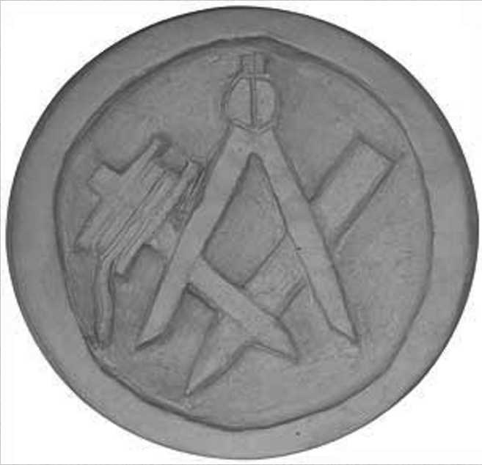
SZABADKŐMŰVESSÉG
  Eszközök: mester [3°]
  körző
  kitűző huzal
  ceruza
  tervezés

Slide 38
SZABADKŐMŰVESSÉG
Eszközök:
  faragatlan kő
    a fejletlen ember
  kalapács
    a szív megtisztítása
  véső
    a kalapáccsal együtt formál

Slide 39
SZABADKŐMŰVESSÉG
Eszközök:
  körző
    kör: föld és mennyek, test és lélek
  derékszög
    pontosság, becsületesség, igazságosság
  mérőrúd (24 inch)
    a jól felhasznált idő (24 óra!)
    a körzővel az érzelmek uralása

Slide 40
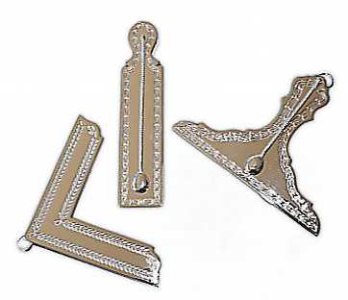
SZABADKŐMŰVESSÉG
Eszközök
  szintező
    kiegyensúlyozottság
  függőón
    a vezetés feddhetetlensége
  vakoló kanál:
    a testvéries szeretet szimbóluma

Slide 41
SZABADKŐMŰVESSÉG
Hét szabad művészet és tudomány: [2°]
  nyelvtan
  retorika
  logika
  aritmetika (mérték önmagában)
  geometria (mérték a térben)
  zene (mérték az időben)
  csillagászat (mérték a térben és időben)

Slide 42
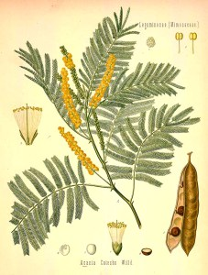
SZABADKŐMŰVESSÉG
Akácia-ág:
ez szimbolizálja
  a lélek halhatatlanságát
  a tisztalelkűséget
  a beavatottságot

Slide 43
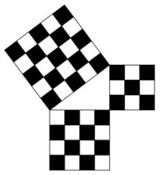
SZABADKŐMŰVESSÉG
  G – geometria ( – God, Gott – )
  Pythagoras-tétel (Euklides 47. téma):
    derékszögű háromszög:
    a^2 + b^2 = c^2
    pythagoraszi számhármas:
    3 – 4 – 5 és a többszörösei

Slide 44
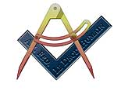
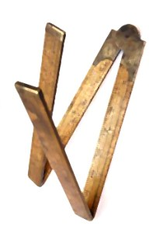
5
3
4

Slide 45
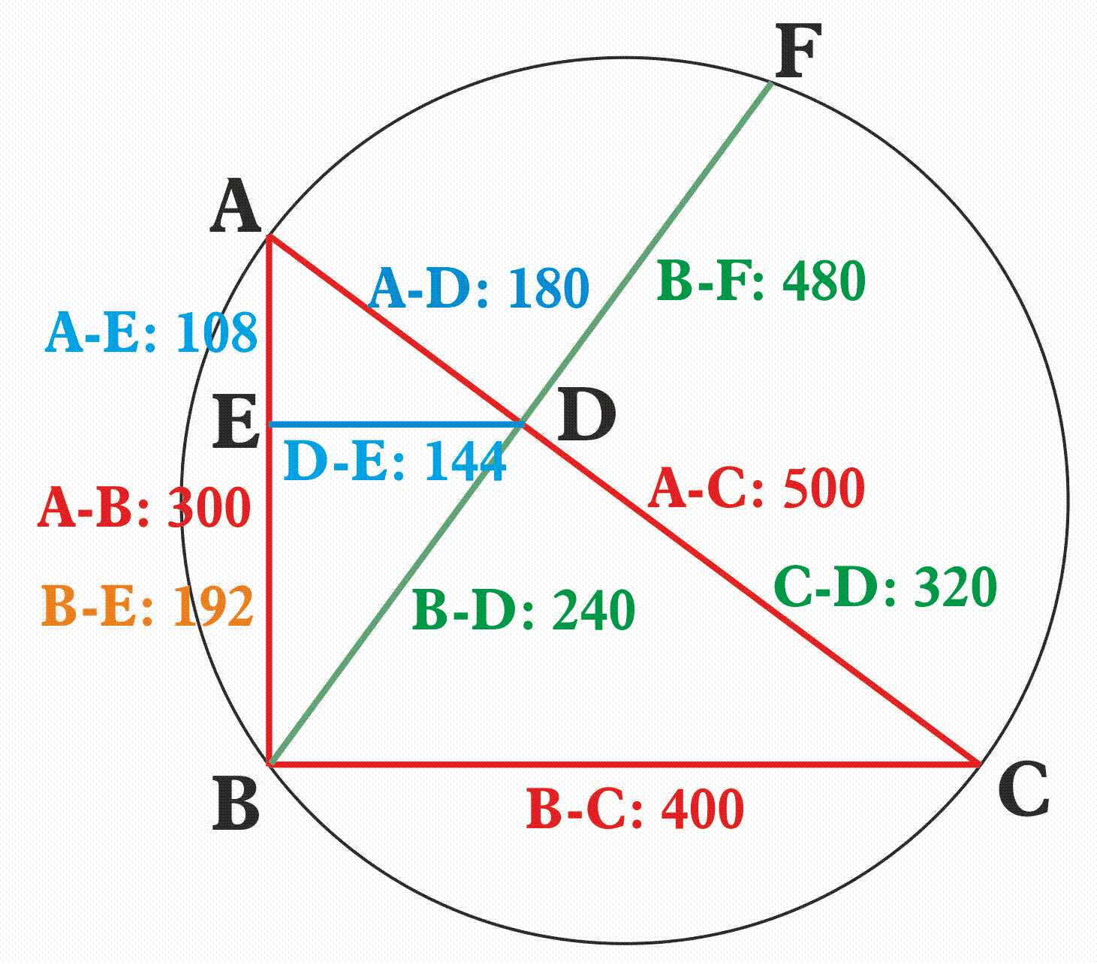
SZABADKŐMŰVESSÉG
Számsor:
  300 – 400 – 500
  108
  144
  180 (192)
  240
  320
  480

Slide 46
SZABADKŐMŰVESSÉG
Ókori mértékek: egyiptomi könyök (0,4572 m)
  216 = 2*108 : kis egyiptomi stadion (99 m)
  288 = 2*144 : archimedesi stadion (132 m)
  320 : zsidó/babiloni stadion (146 m)
  360 = 2*180 : cleomedesi stadion (165 m)
  400 : egyiptomi stadion (183 m)
  480 = 2*240 : ptolemaiosi stadion (219 m)
  500 : a Nagy Piramis alapja (228 m)

Slide 47
SZABADKŐMŰVESSÉG
Összejövetel:
  megnyitás
  páholy-munka
    tanítás: kérdés-felelet
    közös tanulmányok
    szertartások – Mozart: Varázsfuvola
  bezárás
  közös étkezés

Slide 48
SZABADKŐMŰVESSÉG
Szertartások a Keleti Rendben
  megnyitás
  … (mint a többinél)
  „Lauderdale” rítus
    szellemi erő invokálása
    szétárasztása
  bezárás

Slide 49
Óh, Rejtett Élet,
amely ott rezegsz minden atomban,
Óh, Rejtett Világosság,
amely ott ragyogsz minden teremtményben,
Óh, Rejtett Szeretet,
amely egységben mindent átölelsz,
Tudja meg mindenki,
aki magát Veled egynek érzi,
hogy
M I N D E N M Á S S A L I S E G Y !

Slide 50
Köszönöm a figyelmüket!

